Slide 1
外汇交易系统
课程导言
中国外汇交易中心 邬桐 wutong@chinamoney.com.cn

Slide 2
提纲 …………………………………………………………………………………………
国际外汇市场
中国外汇市场
市场行情与银行间市场信息交换协议(IMIX)
新一代外汇交易系统
课程作业(研究报告与Presentation)

Slide 3
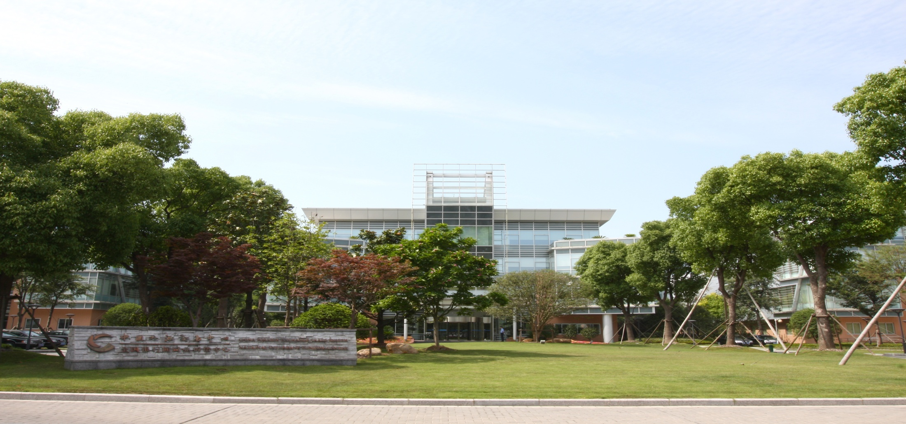
谢谢！
欢迎访问 www.chinamoney.com.cn

